Slide 1
Розробка комп’ютерної мережі ВАТ«Гнівань кар’єр»
Виконавець:
слухач. гр. 4к-13
Гулко С. Г.
Керівник:
доц., к.т.н. Кадук О. В.

Slide 2
Мета розробки:
- надати підприємству такі переваги використання комп’ютерної мережі:
об'єднання комп'ютерів, що розташовані у віддалених підрозділах у єдину систему
спільне використання ресурсів та мережевих пристроїв
забезпечить користувачам доступ до необхідних серверів, зокрема файлового, веб-серверу, доступ до Internet
оперативність керування базами даних

Slide 3
Переваги ієрархічної моделі для мережі:
Масштабованість(збільшення розміру мережі без погіршення її х-к)
Надлишкові зв’язки(дозволяють забезпечувати високий рівень доступності)
Продуктивність(висока пропускна спроможність)
Захищеність(на рівні доступу можна обмежувати користувачів на основі Mac- адрес, на 2-ому рівні – на основі ip)
Керованість і відносно легка підтримка.

Slide 4
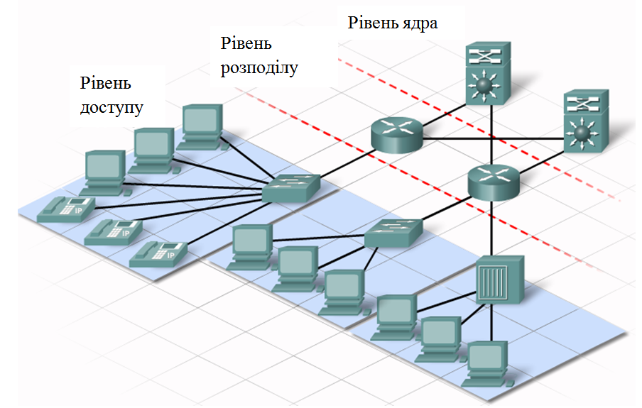
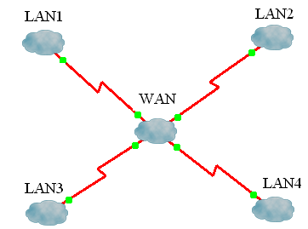
Загальна схема трирівневої ієрархічної моделі

Slide 5
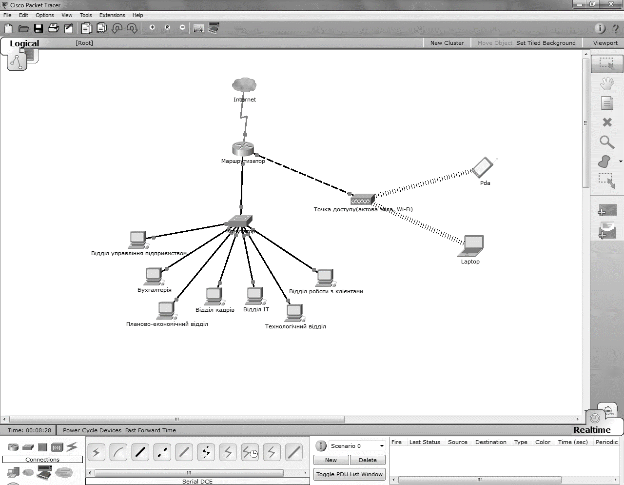
Ієрархічна схема мережі підприємства

Slide 6
Ієрархічна модель мережі підприємства

Slide 7
Схема підприємства ДП «ВІННИЦЯТРАНСПРИЛАД»

Slide 8
Фізична структура мережі I поверху головної будівлі «

Slide 9
Фізична структура мережі II поверху головної будівлі «

Slide 10
Розподіл адресного простору
Назва підрозділу | Адреса підмережі | Маска підмережі | Перша доступна адреса | Остання доступна адреса | Широкомовна адреса
Технологічний відділ | 10.17.54.0 | 255.255.255.224 | 10.17.54.1 | 10.17.54.30 | 10.17.54.31
Планово-економічний відділ | 10.17.54.32 | 255.255.255.240 | 10.17.54.33 | 10.17.54.46 | 10.17.54.47
Відділроботи з клієнтами | 10.17.54.48 | 255.255.255.240 | 10.17.54.49 | 10.17.54.62 | 10.17.54.63
Відділ управління підприємства | 10.17.54.64 | 255.255.255.240 | 10.17.54.65 | 10.17.54.78 | 10.17.54.79
Бухгалтерія | 10.17.54.80 | 255.255.255.248 | 10.17.54.81 | 10.17.54.86 | 10.17.54.87
Відділкадрів | 10.17.54.88 | 255.255.255.248 | 10.17.54.89 | 10.17.54.94 | 10.17.54.95
Відділ ІТ | 10.17.54.96 | 255.255.255.248 | 10.17.54.97 | 10.17.54.102 | 10.17.54.103

Slide 11
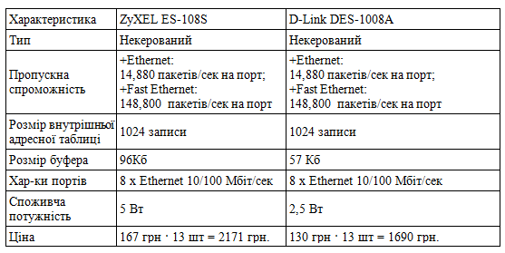
Комутатор рівня доступу (8 портів)
Основні вимоги:
повинен забезпечити підключення до мережі 8-х працівників;
повинен бути некерованим;
підтримка Fast Ethernet;
Загальна кількість комутаторів: 13 штук.
Обрано: D-Link DES-1008A

Slide 12
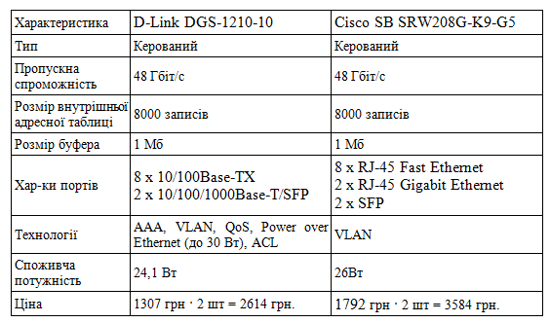
Комутатор рівня розподілу
Основні вимоги:
повинен забезпечити підключення до мережі 8-х працівників;
повинен бути керованим;
Наявність 2-х портів Gigabit Ethernet;
Загальна кількість комутаторів: 2
Обрано: D-Link DGS-1210-10

Slide 13
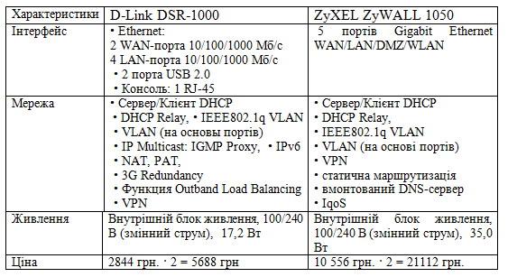
Вибір маршрутизатора
Основні вимоги:
підтримка технологій DHCP, VLAN, NAT, PAT;
достатня кількість портів;
Загальна кількість маршрутизаторів: 2 штук.
Обрано: D-Link DSR-1000

Slide 14
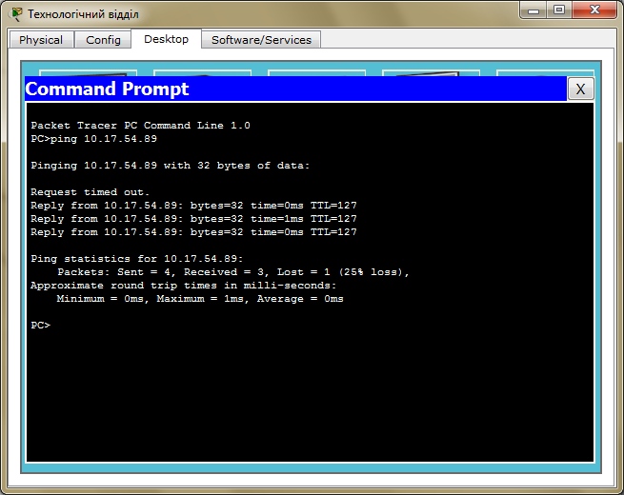
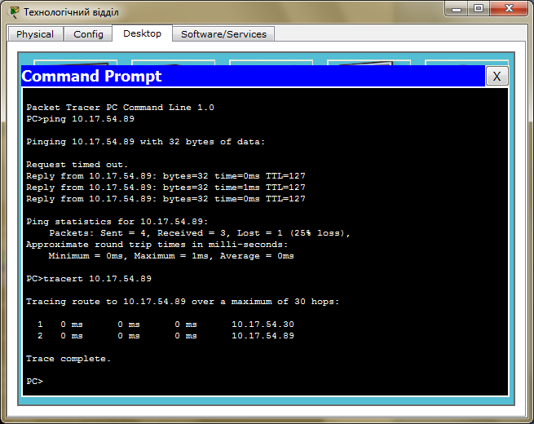
Моделювання роботи мережі

Slide 15
ДЯКУЮ ЗА УВАГУ!

